Slide 1
Deploy na cloud
AWS, usando awseducate
Azure, usando Azure for education
Cláudio Teixeira (claudio@ua.pt)
2021

Slide 2
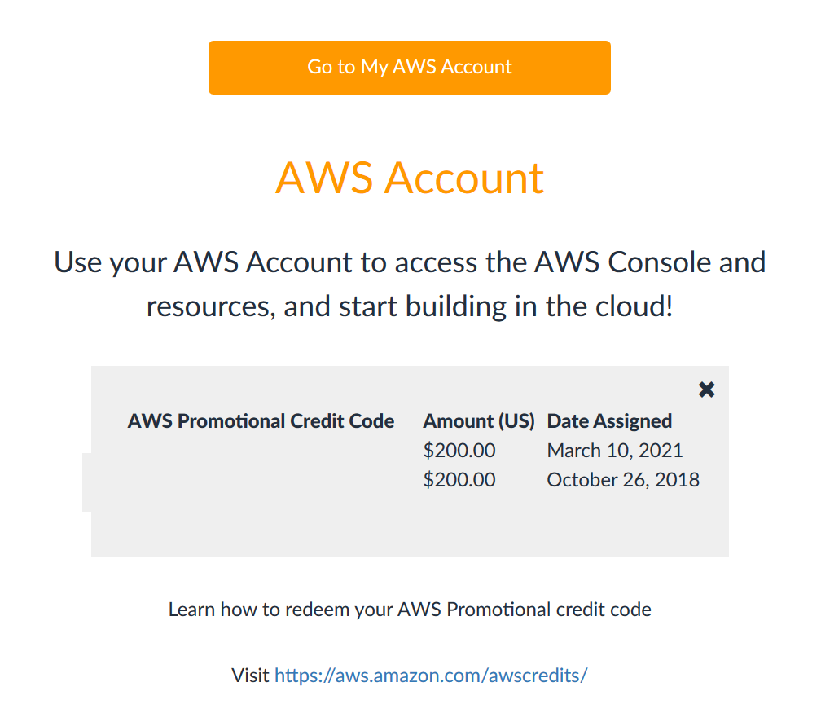
AWS
Crédito de 50 € / aluno
Deverão ter recebido um email para registo e acesso ao site https://www.awseducate.com/
Devem proceder ao registo com o login onde receberam o email
Receberão um código promocional

Slide 3
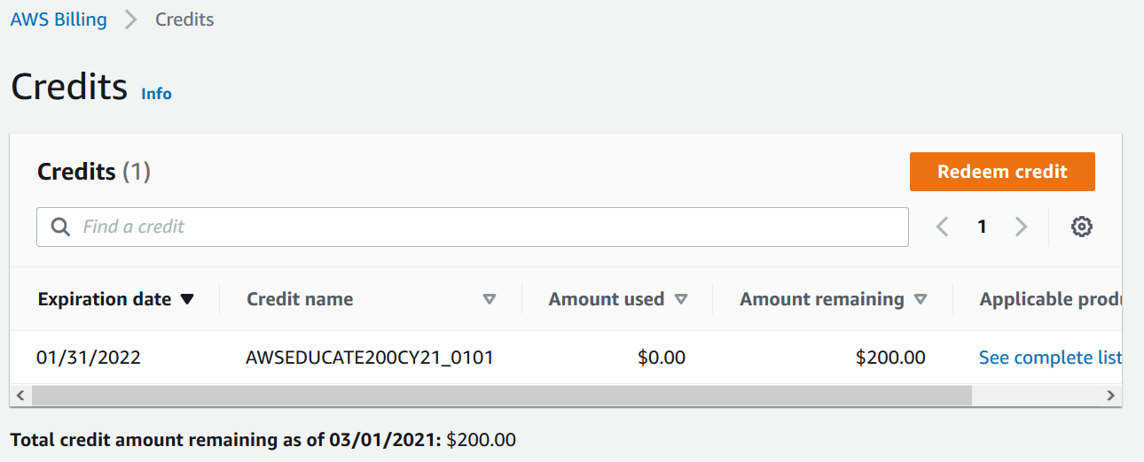
AWS
Aceder a https://console.aws.amazon.com/billing/home?#/credits

Slide 4
AWS
A partir deste ponto podem…
Criar máquinas, serviços e bases de dados a pedido, manualmente ou em scripts de CI/CD

Slide 5
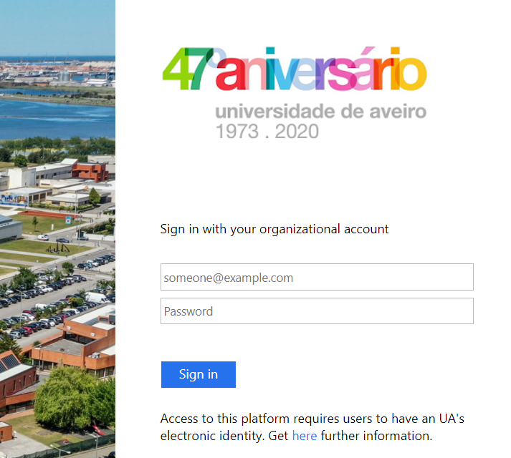
Azure
Login em https://azureforeducation.microsoft.com/devtools
Avançar em Sign-in
Colocar o email @ua.pt
Fazer login Single Sign On
Login alternativo
https://portal.azure.com

Slide 6
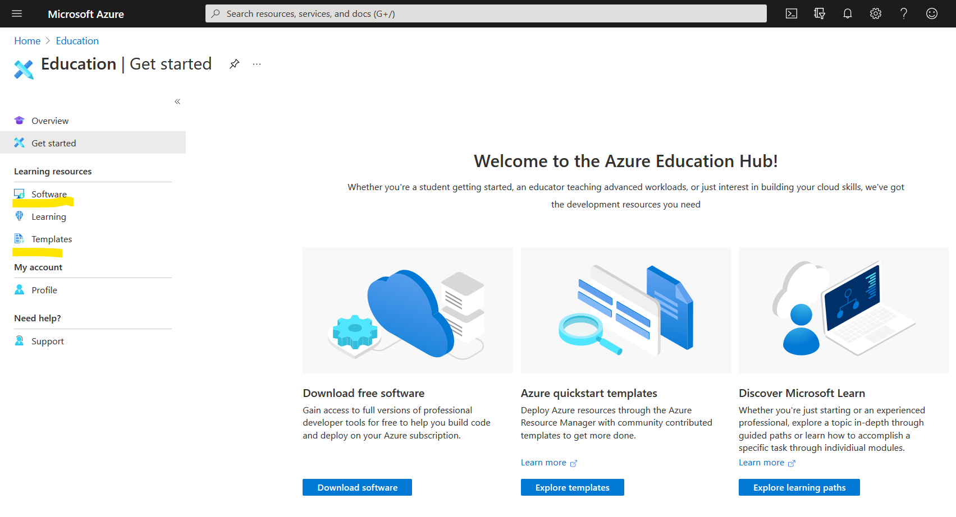
AZURE
Software – download software Microsoft
Templates – acesso a esquemas de configuração e deploy de serviços online
Home – acesso a dashboard com todos os serviços

Slide 7
AZURE
A partir deste ponto pode…
Escolher o cenário pretendido, ou setup pretendido, criar e configurar via CI/CD
https://code.visualstudio.com/docs/azure/deployment
https://azuredevopslabs.com/labs/vstsextend/eclipse/
https://docs.microsoft.com/en-us/azure/devops/pipelines/repos/github?view=azure-devops&tabs=yaml
Verificação de créditos:
https://www.microsoftazuresponsorships.com/

Slide 8
AZURE – alguns tutoriais
ASP.NET Core web app
https://docs.microsoft.com/en-us/azure/app-service/quickstart-dotnetcore?tabs=netcore31&pivots=platform-linux
Time Trigger calls:
https://docs.microsoft.com/en-us/azure/azure-functions/functions-bindings-timer?tabs=csharp

Slide 9
Notas finais
Na Cloud os créditos são consumidos em função da utilização (se não forem da tier free)
Como os serviços são de demonstração, sugere-se que o grupo defina horários e ritmo de trabalho
Assim podem desligar os serviços nas horas que não os estiverem a usar
Mais créditos sobram!
Finalmente… é cloud, não backup!
Devem ter backup dos trabalhos e scripts de setup em locais permanentes
Repositórios de código e de configurações são sempre uma boa opção!

